Slide 1
自动舵自适应算法调研与最大海况适应性分析
技术调研汇报
面向项目：auto_rudder —— 25 kn 游艇自动舵（PD + 增益调度 + ESC 在线调参）
调研日期：2026-08 · 数据来源：八类算法一手文献逐条核验

Slide 2
调研背景与目的
为什么现在看自适应算法
▪ 项目现状：PD 控制器 + 海况(0–3 级)×船速段增益调度 + ESC 在线辨识 Nomoto K/T 并做极点配置
▪ 核心问题：现有调度域只覆盖轻浪及以下，海况 4–5（H₁/₃ 1.25–4 m）是 25 kn 游艇常规运营上限，方案能否扛住？
▪ 调研范围：八类自适应算法（MRAC / STR·LQG / 自适应PID·增益调度 / 模糊 / 神经网络 / L1·滑模 / 强化学习）+ 航迹舵、舵减摇、自适应 MPC、验证方法四个扩展专题
▪ 分析方法：从扰动机理出发逐类评估最大海况可行性，关键数据全部回溯一手来源核验
自适应自动舵工程积累
50 年实船验证
KADPIL 自校正油轮舵
130+ 次实船试验
恶劣海况节油收益
0.3–0.9%（大风 1.4%）
本项目设计上限海况
4–5 级（H₁/₃ ≈ 2–4 m）
核心判断：恶劣海况恰是自适应收益最大、同时失效风险也最高的工况——收益与风险同源：
波浪激励既提供辨识信号，也会误导自适应律。因此“高海况三要素”先于算法选型。
2

Slide 3
八类自适应算法总览
自适应对象 · 实船成熟度 · 最大海况（4–5 级）可行性
算法 | 自适应对象 | 成熟度（实船） | 海况 4–5 可行性 | 代表工作
MRAC | 控制器增益（直接） | 高 · 1970s 商用 | 可用：陷波+慢自适应+抗饱和 | Van Amerongen 1984
STR / LQG | 模型参数（RLS+MV/LQ） | 高 · KADPIL 商用 | 可用：高海况收益最大，需滤波防有偏 | Källström 1979
增益调度+自适应PID | 增益查表 / 在线整定 | 极高 · 行业标准 | 最好：扩展调度域即可行 | Kongsberg 等商用舵
模糊自适应 | 增益曲面 / 规则库 | 中 · 少量实船 | 可用：必须配波浪滤波 | Tomera 2017
神经网络 | 未知非线性函数逼近 | 中 · 仿真为主 | 受限：分布外无保证，仅限幅补偿 | 李铁山/张显库谱系
L1 自适应 | 快自适应+低通解耦 | 中高 · 航空已商用 | 好：鲁棒性可量化 | Xu 2021；Raymarine
自适应滑模 | 切换增益 / 扰动界 | 中高 · Shioji-Maru 海试 | 好：需边界层/超螺旋抑抖 | Perera 2012
强化学习 | 端到端控制策略 | 低 · 个别真船 | 弱：仅离线冻结或监督下微调 | Cui 2019（SPMPC）
注：海况 ≥6 时一切算法均以安全降级（保船）为目标，而非航向精度。
3

Slide 4
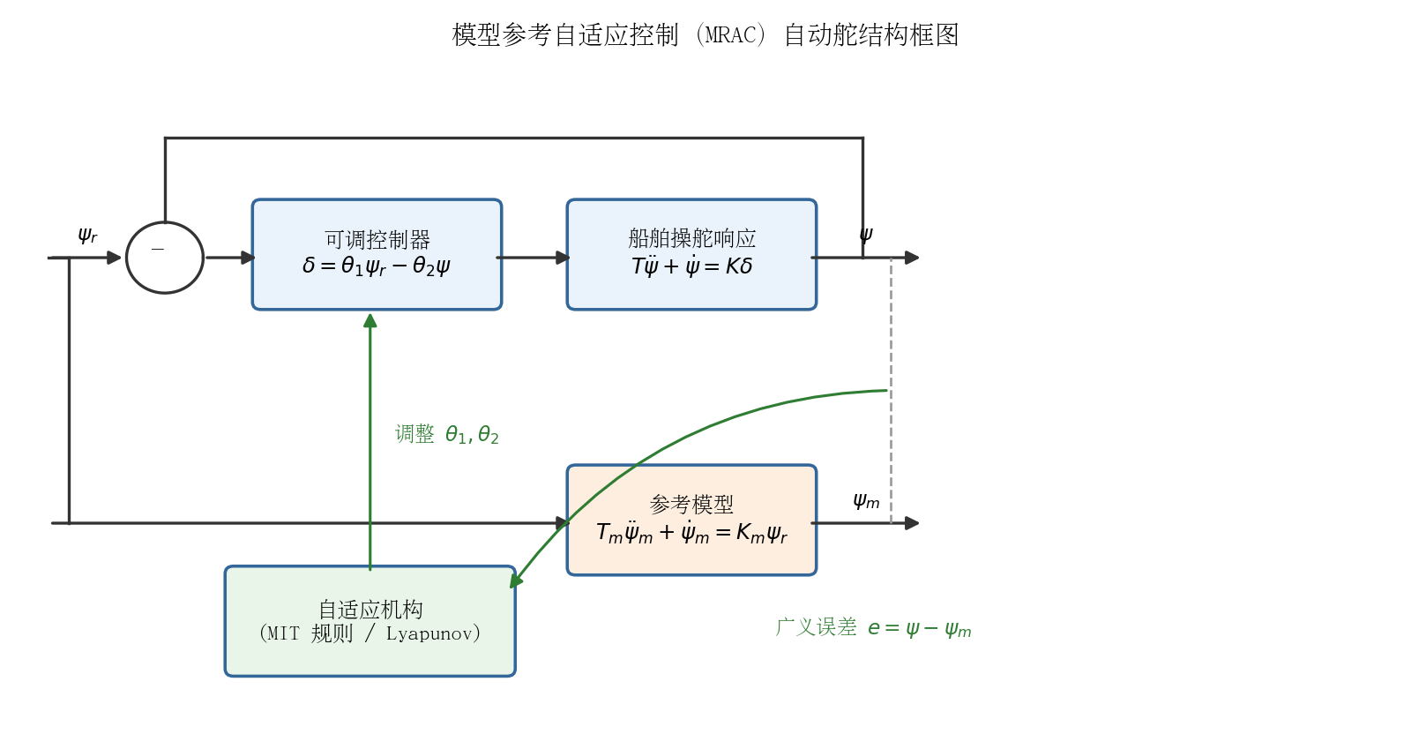
① MRAC 模型参考自适应
第 1 章 · 让实际响应跟踪参考模型
▪ 原理一句话：以 Norrbin/Nomoto 一阶参考模型为标杆，用 MIT/Lyapunov 律直接调整控制器增益，使航向响应跟踪模型输出
▪ 经典方案：Van Amerongen MRAC 自动舵（1970–80s 商用）；Lauvdal & Fossen 只需艏向量测、陷波+积分增广，证明全局收敛
▪ 高海况风险：波浪激励是“假 PE 信号”，会把波频振荡当模型误差拟合导致参数漂移；舵饱和使输出误差型辨识出错
▪ 对策：量测先陷波再辨识、输入误差方案抗饱和、dead-zone 冻结 + σ-泄漏项、参数冻结时保留显式积分通道
▪ 对本项目：串联一阶参考模型（带转艏速率限幅）做设定值整形，成本极低、可立即借鉴
图：MRAC 自动舵结构（参考模型 + 自适应律）
实船成熟度
高（1970s 商用）
海况 4–5
可用（配滤波+鲁棒化）
关键前提
波浪滤波先行
4

Slide 5
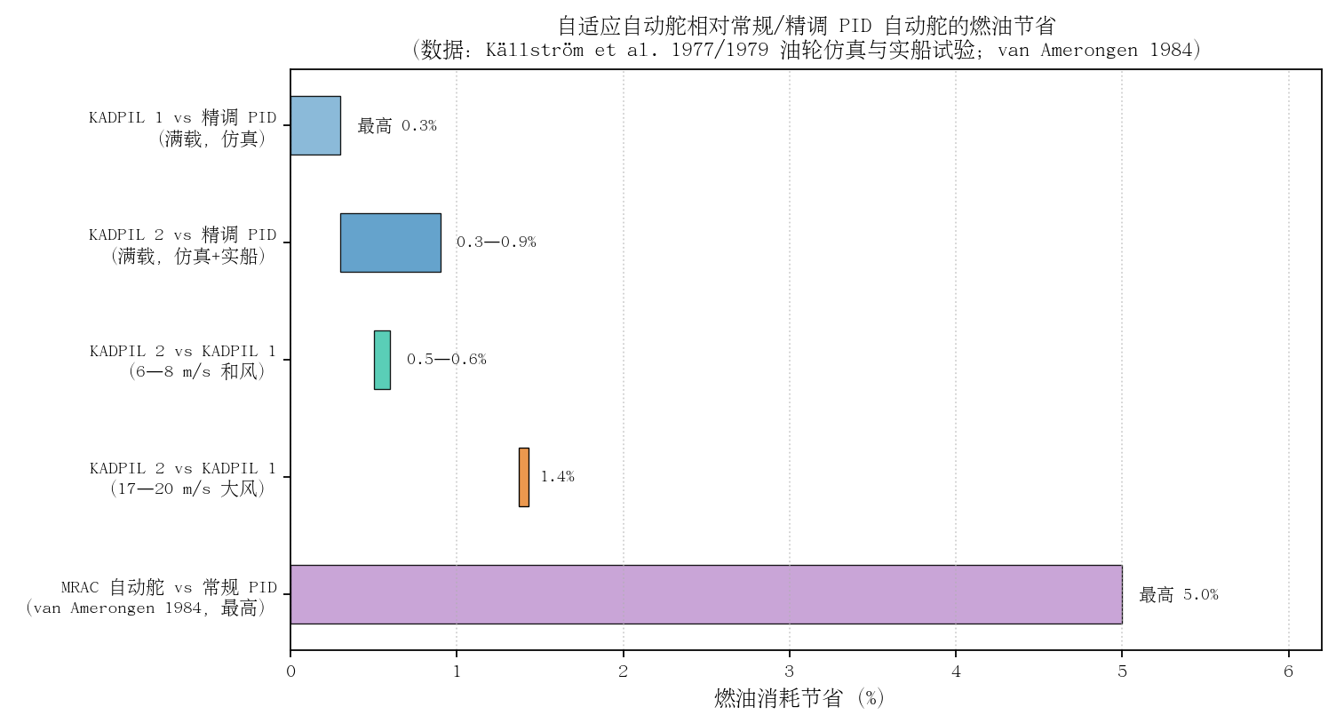
② STR / LQG 自校正调节器
第 2 章 · 辨识与控制一体化，节油证据最充分
▪ 原理一句话：RLS 在线递推辨识船舶模型参数，按最小方差/LQ 准则实时重算控制律（间接自适应）
▪ 里程碑：Källström/Åström 油轮自校正舵 KADPIL，1974 起商用，130 余次实船试验，节油 0.3–0.9%
▪ 恶劣海况收益更大：8 级风下节油增益 1.4%，远高于和风下的 0.5% —— 自适应的主战场正是高海况
▪ 高海况风险：协方差阵被波频能量“污染”致 K/T 估计发散；信噪比恶化；协方差 wind-up 后失去跟踪能力
▪ 对本项目：GMV 代价 J=E[ψe²+λδ²]（λ≈1/12）可直接升级为 ESC 寻优目标——从“航向误差最小”到“操舵阻力最小”
图：自校正 vs 固定增益的操舵附加阻力/节油对比
实船成熟度
高（KADPIL 商用）
海况 4–5
须冻结/强鲁棒化
关键教训
监控残差白性防有偏
5

Slide 6
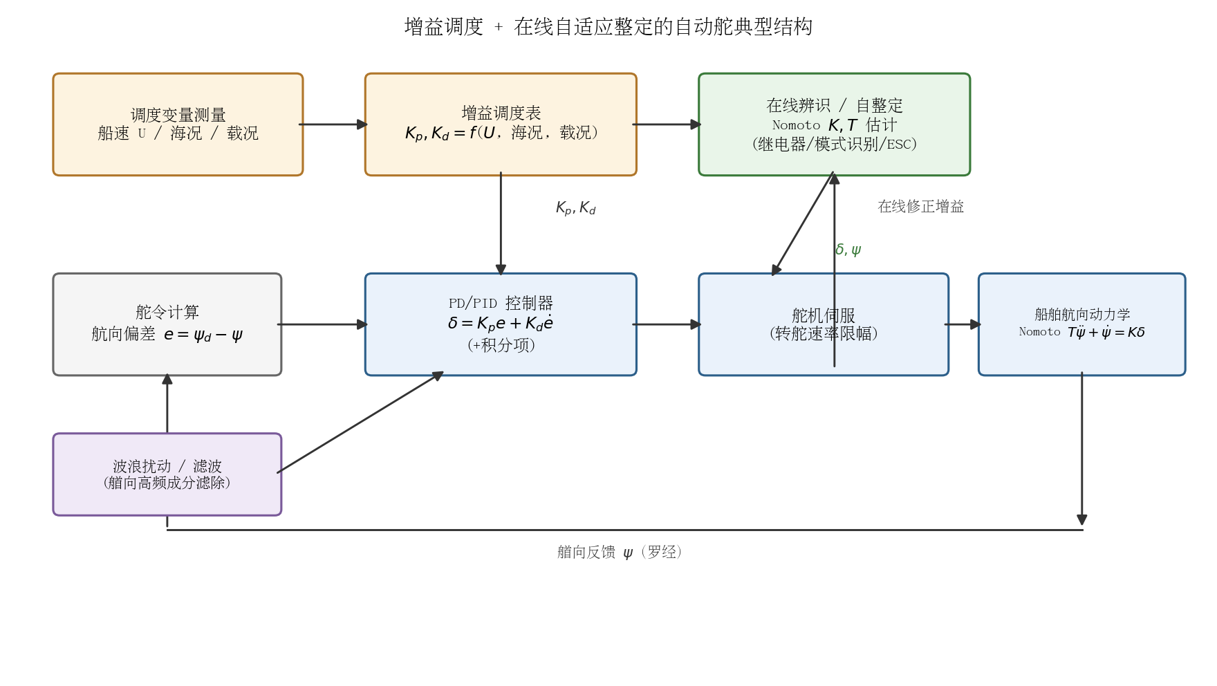
③ 增益调度 + 自适应 PID（本项目基线）
第 3 章 · 商用自动舵的事实标准
▪ 原理一句话：Nomoto 航速标度律 K=K′U/L、T=T′L/U 把航速变化解析吸收，海况等慢变量用调度表/在线整定补偿
▪ 行业实践：Kongsberg / Anschütz / Sperry 等主流商用舵均为“调度管快变量、自适应管慢变量”分层结构——与本项目同构
▪ 高海况风险：调度表只覆盖标称域（本项目 0–3 级），海况 4–5 外插失效；调度变量估计误差引起增益在边界抖动
▪ 对策：扩展调度域并经仿真/HIL 验证边界海况；调度变量加滞回与速率限制；增益保守方向“宁低勿高”
▪ 定位：结构最简单、行为最可预测，是高海况下的安全兜底方案；短板是固定表格无法主动适应
图：增益调度自动舵结构（海况×船速调度表）
实船成熟度
极高（行业标准）
海况 4–5
最好（扩展调度域后）
IMO 要求
速度调度须接航速传感器
6

Slide 7
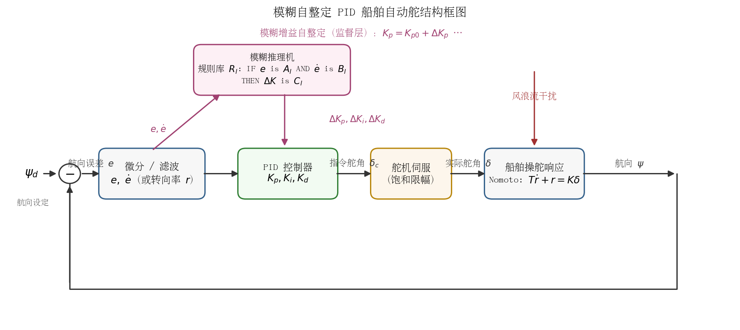
④ 模糊自适应控制
第 4 章 · 把舵手经验变成增益曲面
▪ 原理一句话：以航向误差与转向率为输入，规则库推理输出增益/舵令修正；自组织模糊（SOC）可在线修正规则
▪ 鼻祖工作：van Amerongen 首个模糊自动舵（1977）——噪声环境下打舵次数显著少于 PID；ANFIS 神经-模糊为近年进展
▪ 与增益调度关系：模糊调度本质是平滑的非线性查表，可消除调度面分区边界的增益跳变
▪ 高海况风险：舵手经验集中在常见海况，最大海况恰是规则库覆盖最差区域；自适应模糊同样会被波浪“假激励”误导
▪ 对策：规则库按海况分组调度、输出限幅、与 PD 基线并行监督切换
图：模糊自动舵结构（模糊化-推理-解模糊）
实船成熟度
中（少量实船）
海况 4–5
可用（取决规则覆盖度）
对本项目
平滑调度表边界（P2）
7

Slide 8
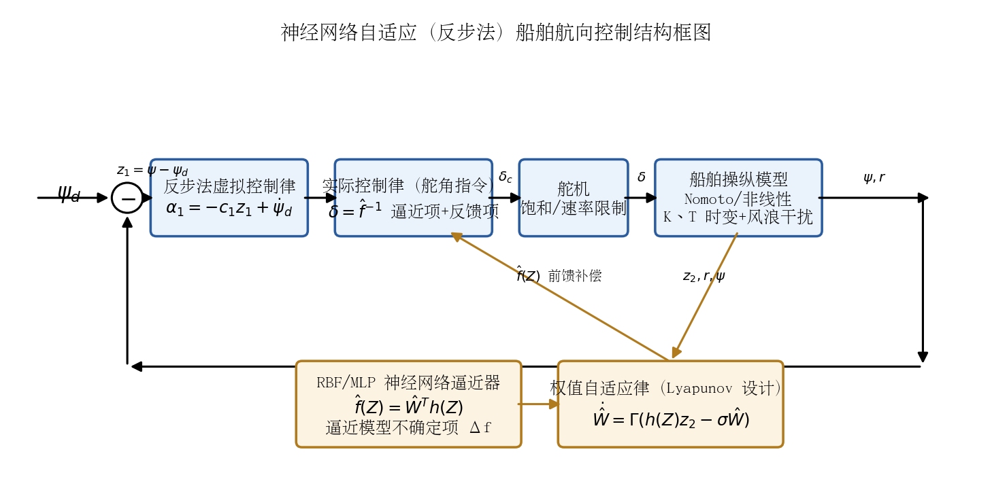
⑤ 神经网络自适应控制
第 5 章 · 逼近未知非线性，但外插无保证
▪ 原理一句话：用 NN 逼近未建模动态/不确定项，与反步法、滑模或自适应逆控制复合，Lyapunov 律在线调权
▪ 三类主流结构：NN 自适应逆控制；NN+自适应反步；NN 观测器处理不可测状态与时变海况
▪ 核心困境：保向工况下持续激励（PE）天然不满足，需权值投影、学习死区、软启动防漂移
▪ 高海况风险：泛化是最大软肋——训练分布不可能覆盖最大海况，外插区域输出不可预测；在线学习律被波频分量误导
▪ 结论：不宜单独承担最大海况任务；作为可证明稳定基线上的限幅补偿项可用，但验证成本高
图：NN 自适应控制结构（基线控制器 + NN 补偿）
实船成熟度
中（仿真为主）
海况 4–5
受限（仅限幅补偿）
关键措施
dead-zone + 参数投影
8

Slide 9
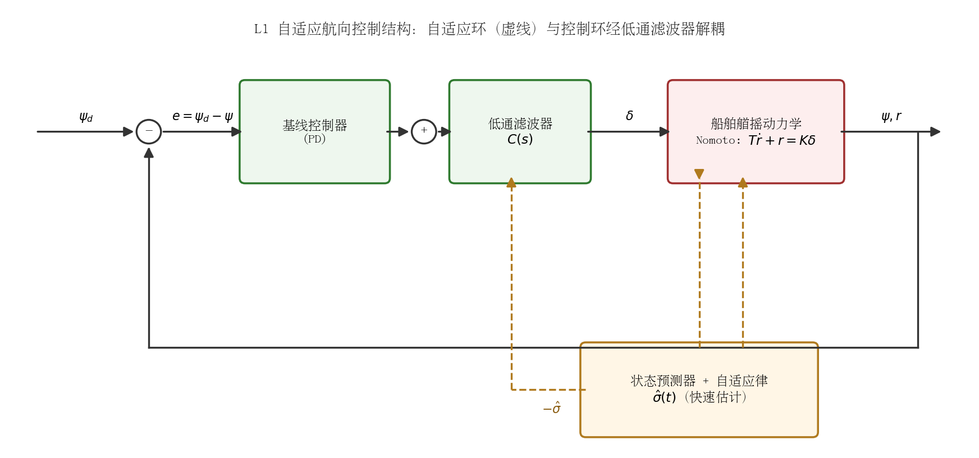
⑥ 鲁棒自适应：L1 自适应与自适应滑模
第 6 章 · 理论保证最完备的一族
▪ L1 原理：在自适应律与控制输入之间插入低通滤波器，把“快自适应”与“鲁棒性”解耦——自适应可很快，进控制通道的只有低频分量
▪ L1 工程证据：已商用于 Raymarine Evolution 系列船用自动舵，丹麦皇家海军无人艇实艇验证；结构上天然契合“自适应+波浪滤波”分层
▪ 滑模原理：切换增益自适应覆盖扰动上界，对参数摄动与时变波浪扰动鲁棒（Shioji-Maru 海试）
▪ 滑模代价：抖振与舵机磨损直接冲突，高海况下被大浪放大——需边界层/超螺旋（STA）+ 扰动观测器降切换增益
▪ 对本项目：若未来叠加自适应增广层，超螺旋滑模工程量最小、L1 理论保证最完备，且与“ESC 慢调参”时间尺度分离同构
图：L1 自适应结构（状态预测器 + 低通滤波器）
实船成熟度
中高（L1 已商用）
海况 4–5
好（可行性最优档）
升级路径
P3 自适应增广层
9

Slide 10
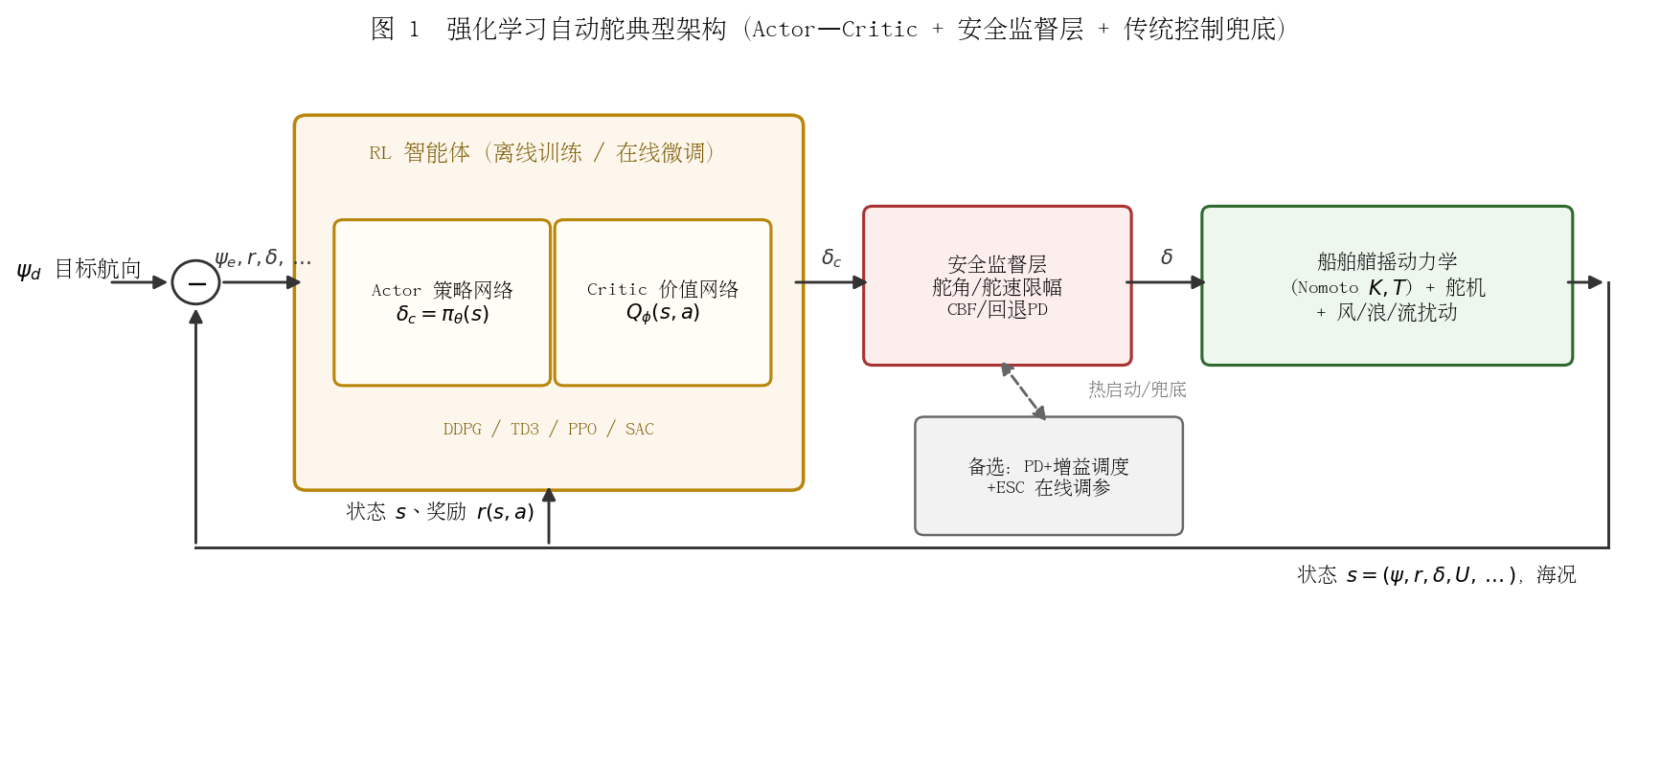
⑦ 强化学习与数据驱动自适应
第 7 章 · 研究活跃，工程成熟度最低
▪ 原理一句话：智能体与环境交互试错，直接优化端到端操舵策略；model-based 变体（如 SPMPC）样本效率更高
▪ 代表进展：MARIN 波浪中航向保持 RL 智能体（2024）；Safe RL 前沿（CPO/RCPO、CBF+RL）开始进入船舶控制
▪ 高海况风险：策略在训练分布外行为无保证，最大海况恰是分布外；实船高海况下在线探索不可接受
▪ 隐蔽陷阱：奖励若不显式惩罚舵机活动量，策略会学成“高频打舵型”，加剧舵机磨损
▪ 结论：最大海况下只能以“离线域随机化训练 + 部署冻结 + 监督层（限舵角/舵速、异常切 PD 基线）”方式使用
图：RL 自动舵架构（智能体-环境闭环 + 安全监督）
实船成熟度
低（个别真船）
海况 4–5
弱（固定策略+监督层）
对本项目
离线优化调度表（P3 远期）
10

Slide 11
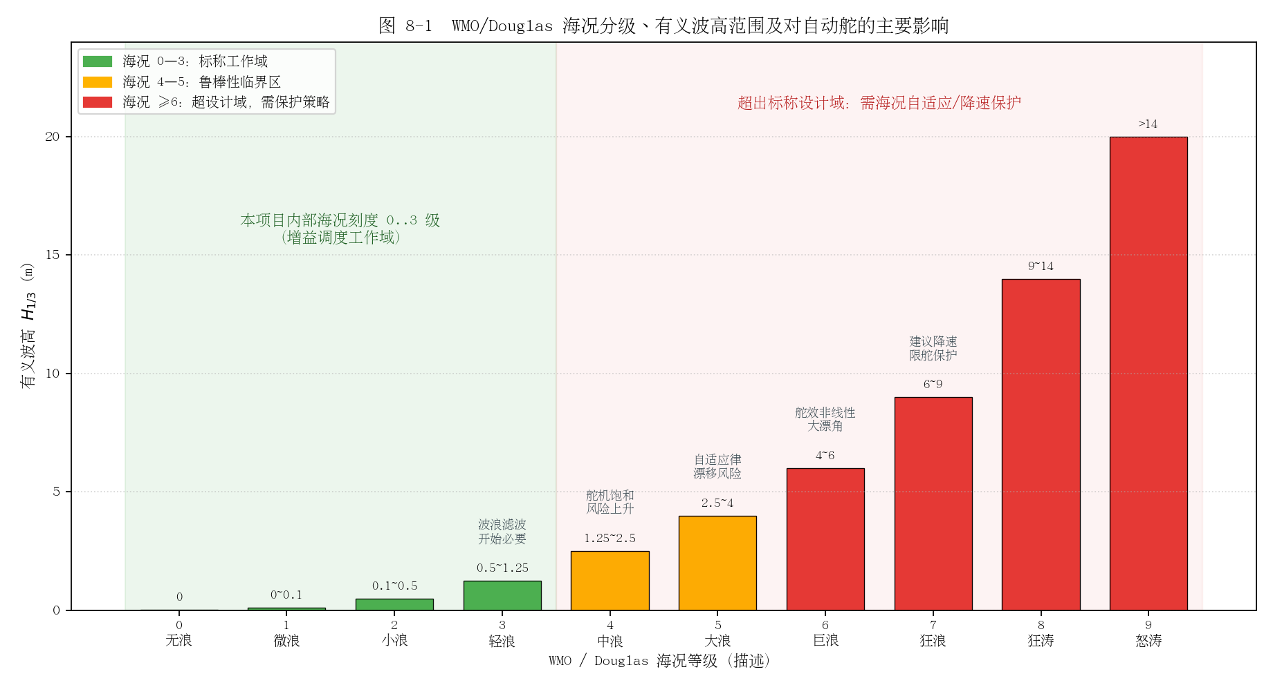
最大海况适应性分析（一）：海况分级与影响机理
第 8 章 · 全文核心
海况 | H₁/₃ (m) | 对本项目的意义
0–3 | ≤ 1.25 | 标称工作域（当前调度域 0..3 级）
4–5 | 1.25–4.0 | 最大海况：25 kn 游艇常规运营上限
≥ 6 | > 4.0 | 停航/避险：目标从精度转为安全降级
▪ 一阶波浪力：波频振荡（0.3–1.5 rad/s）均值为零，舵无法抵消，必须先滤除再进反馈与辨识
▪ 二阶慢漂力：∝ H₁/₃² 的慢变漂转力矩，是航向稳态偏差主因，须由积分/低频补偿抵消
▪ 舵机硬约束：舵速约 2.3°/s（SOLAS 35°→30° ≤ 28 s 下限）、舵角 ±35° 失速——带宽须留 3–5 倍裕度
▪ 随浪遭遇谱折叠：25 kn 时折叠点 ω≈0.38 rad/s，波频能量被压入操纵频段，是随浪保向困难的频域根源
▪ 低速大漂角：高海况伴随降速，舵效减弱 + 漂角压缩舵效裕度——最恶劣组合工况
图：WMO/Douglas 海况分级与对自动舵的主要影响
11

Slide 12
最大海况适应性分析（二）：算法 × 海况可行性
● 良好 ◐ 需专门鲁棒化 ○ 勉强/降级备份 ✗ 不可行
算法 | 海况 0–2 | 海况 3 | 海况 4–5（最大） | 海况 ≥6 | 关键前提
增益调度 PID | ● | ● | ◐ 扩展调度域+滞回 | ○ 保守增益兜底 | 调度域覆盖、海况估计可靠
MRAC | ● | ◐ | ◐ 陷波+输入误差+dead-zone | ✗ 冻结转固定 | 波浪滤波先行，饱和角进辨识器
STR / LQG | ● | ◐ | ◐ 冻结辨识+协方差保护 | ✗ | 防协方差 wind-up、防波频污染
模糊 | ● | ◐ | ◐ 规则库须覆盖高海况 | ○ | 规则库按海况分组
神经网络 | ● | ◐ | ○ 外插无保证 | ✗ | 仅作限幅补偿项
L1 自适应 | ● | ● | ● 低通解耦+前置波滤 | ○ | 低通带宽按海况调度
滑模 SMC | ● | ◐ | ◐ 边界层+扰动观测器 | ✗ | 抖振抑制与舵机活动量约束
强化学习 | ◐ | ◐ | ○ 固定策略+监督层 | ✗ | 离线域随机化训练，禁在线探索
直接可用档：增益调度 PID（扩展域）、L1、边界层化/超螺旋化滑模； 配齐保护可用档：MRAC、STR/LQG、模糊； 仅作辅助档：NN（限幅补偿）、RL（离线/监督）
12

Slide 13
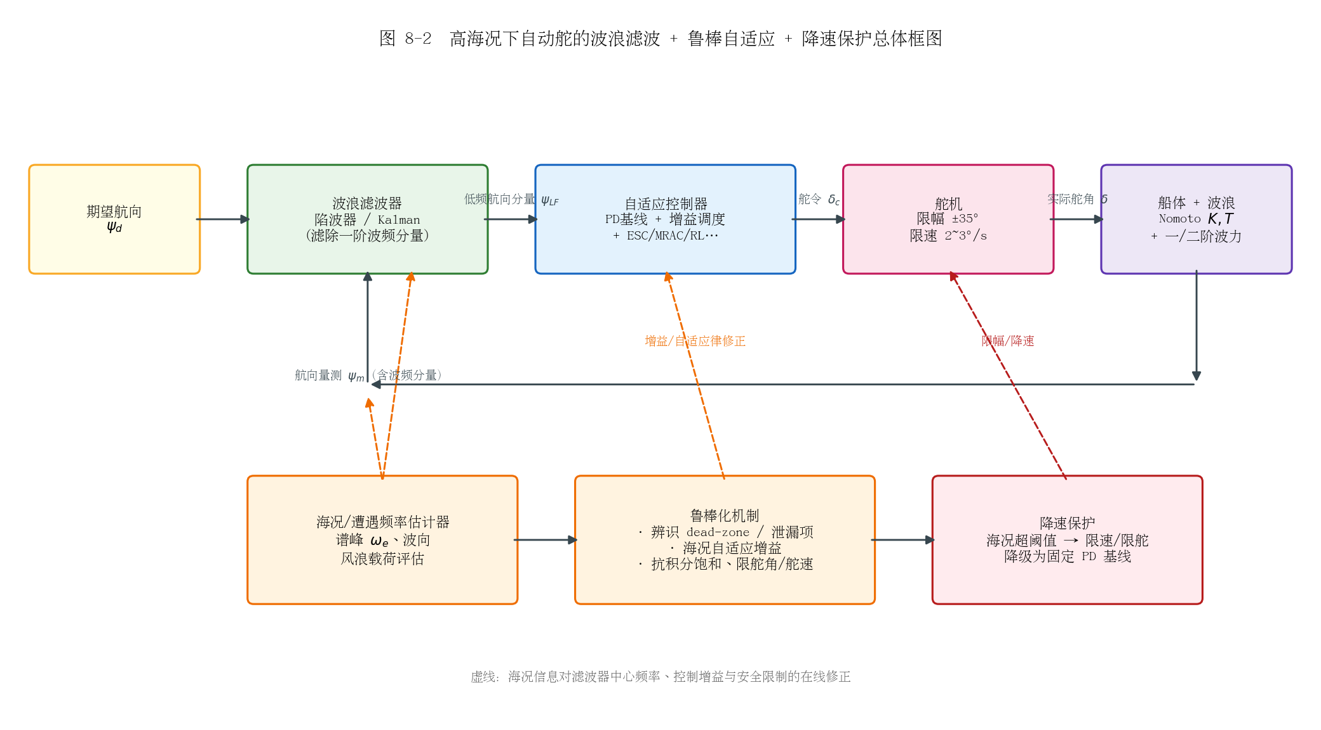
最大海况适应性分析（三）：高海况三要素
先于一切算法选型的工程前提
① 波浪滤波
Kalman/陷波滤除一阶波频分量，中心频率在线跟踪遭遇频率——先于反馈与辨识
② 舵机约束感知
带宽留 3–5 倍裕度、抗积分饱和、舵角软限幅避开 35° 失速区；辨识用实际舵角而非舵令
③ 超阈值降级
海况估计超上限即冻结自适应、切保守 PD 增益、限舵角/舵速并提示降速
▪ 缺了这三样，任何自适应算法都不能在最大海况下安全运行
▪ 三要素与算法解耦：先建基础设施，再谈算法升级
▪ 本项目现状：三样皆缺或不足——正是 P0/P1 建议的来源
图：高海况自动舵总体框架（波浪滤波 + 鲁棒化 + 海况估计 + 降级保护）
13

Slide 14
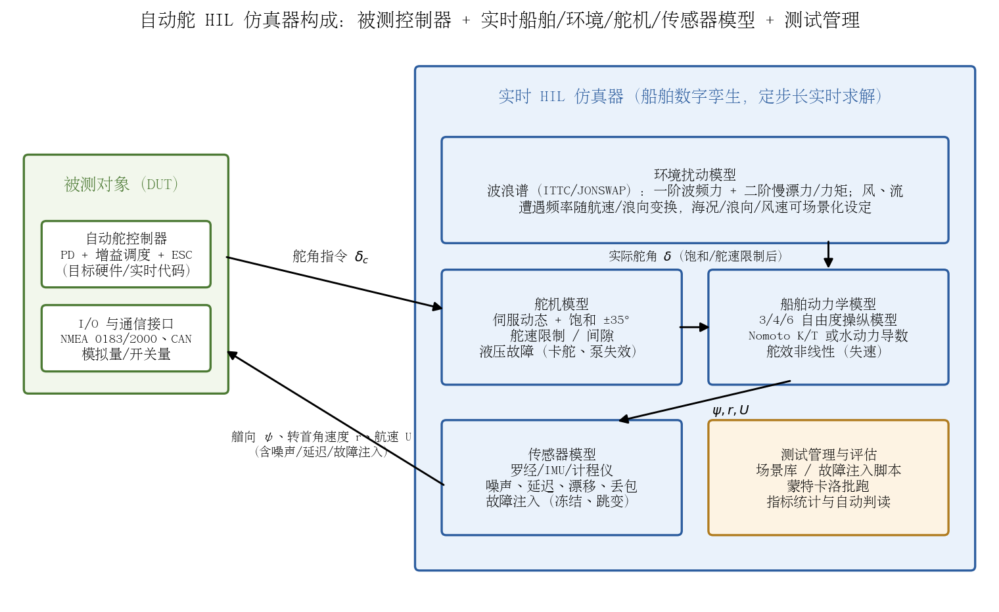
扩展专题速览
第 9–12 章 · 一页带过
航迹舵（自适应 LOS 制导）
制导-控制分层；ILOS/ALOS 在线估计侧滑角补偿流压差；本项目当前仅航向层闭环，可沿“航向→航迹”演进
舵减摇（RRS）
减摇效果文献值 30–60%，但小型游艇舵横摇力臂小、舵速有限（RRS 需 10–20°/s），不建议主动叠加；被动横摇耦合需计入 K/T 辨识不确定性
自适应 / 学习型 MPC
在线辨识+重规划，与 STR 同源；25 kn 控制周期下嵌入式实时性可满足，但相对 ESC+极点配置增益有限、认证成本高
验证与确认（V&V）
SIL→HIL→水池→实船四级；蒙特卡洛鲁棒性验证；IMO MSC.64(67) 与 DNV/CCS 对自适应/AI 软件的保证框架
对本项目最直接的收获：
▪ HIL 验证体系按“SIL→HIL→蒙特卡洛”分层建设，海况 4–5 边界工况纳入回归测试
▪ 自适应算法特有难题：非确定性不可复现、回归基线漂移——需冻结版本基线与统计化判据
▪ 航迹舵是航向舵成熟后的自然演进方向，现阶段不投入
14

Slide 15
相关产品与专利（一）：公司—产品—专利图谱
第 13 章 · 全部 48 件专利逐页核实
公司 | 代表产品 | 代表专利（择要） | 对应算法主题
Sperry Marine | NAVIPILOT 4000/4500N（self-tuning fully adaptive） | US4074648A（1978，性能指标 J 寻优）；US4799163A（1989，海况自适应） | 自适应 PID / 海况自适应
Raytheon Anschütz | NautoPilot 5000/NX（ECOnomy 模式） | US5179905A（1993，按横摇频率自适应微分阻尼）；US5331558A（1994，自适应死区） | 波浪滤波 / 节能
Tokyo Keiki 东京计器 | PR-9000（NCT 自适应、ACE 节能） | US3505577A（1970，恶劣海况自动降灵敏度，ECO 鼻祖）；US3739251A（1973，自动气象调节） | 海况自适应 / 节能
横河 YDK | PT900A（BNAAC 自校正） | JP2011042284A / JP2014136509A（批量区间更新 AR 模型 + 最优增益，与 BNAAC 官方原理逐点对应） | STR/自校正、舵减摇
Furuno 古野 | NavPilot 系列（self-learning） | US9725151B2（免舵角反馈）；US11383813B2（基于 K/T 的前馈转向） | 自适应 PID / 海况自适应
Garmin | GHP / Reactor（Shadow Drive） | US20190204837A1（舵轮脱开）；US12632049（2026，按船动力学与风流条件的路径级自适应） | 自适应 PID / 航迹
海兰信 | SCS 操舵仪（上市文件列明核心专利） | CN101281409A/B（双 CAN 冗余自动操舵仪） | 系统架构
中国高校/研究所 | 多为算法专利，未见对应商用产品 | CN101615000A（NN 逆）、CN100589055C（模糊 NN+滑模）、CN114879671B（RL-MPC）等 | 模糊 / NN / 滑模 / RL
另核实：Kongsberg、Anschütz 近代产品、东京计器 NCT 等未检出可核实公开专利；荷兰 ASSA、美国海军 RRS、ABB-Fossen WOPC 等谱系详见文档。
15

Slide 16
相关产品与专利（二）：关键洞察
第 13 章 · 专利视角下的自适应自动舵产业格局
▪ 专利谱系与学术谱系同构互证：Sperry 1978 年 J 寻优自适应（比 MRAC 论文更早、以节油为目标）→ 东京计器 1967/1973 海况自适应（恶劣海况自动降灵敏度、自动气象调节）→ 横河 YDK BNAAC（大津学派 STR/LQG 思想的产品化）→ Garmin 2026 路径级自适应——与第 1–3 章 MRAC→STR→增益调度+自适应 PID 的学术演进完全对应
▪ 厂商核心算法多以商业秘密保护：Kongsberg（K-Bridge 宣称 self-adapting）、Anschütz 近代 NautoPilot、东京计器 NCT 均未检出公开专利——公开专利更多落在系统架构、模式切换与外围功能上
▪ 中国高校专利覆盖最全但与产品脱节：模糊、NN、滑模、LQG、RL 均有算法专利，但除海兰信 SCS 操舵仪外均未对应商用产品；欧美日厂商相反——产品有明确自适应宣称，专利多在早期或外围
▪ 调研可信度：全部 48 件专利逐页打开官方/准官方全文源核实（公开号、申请人、年份、摘要一致才收录）；检索不到的厂商如实标注“未检出”，负面发现同样记录
对本项目的启示：商用化最成功的自适应自动舵（BNAAC、NAVIPILOT、PR-9000 NCT）走的都是“海况自适应 + 节能”路线，
与本项目 ESC 寻优 + 调度域扩展的 P0/P1 建议方向一致；专利空白区（核心控制律）也提示自研算法有自主布局空间。
16

Slide 17
对本项目的分层建议（P0–P3）
第 14 章 · 按投入产出排序
优先级 | 改进项 | 依据
P0 | 增加航向/转向率波浪滤波（陷波或 Kalman），滤波后再进 PD、辨识器与 ESC | 当前方案缺此环节，是最大短板
P0 | ESC 高海况保护三件套：dead-zone 冻结、泄漏项防漂移、激励频率避开遭遇谱峰；辨识改用实际舵角 | Lauvdal & Fossen 1998 关键经验
P1 | 海况超阈值逻辑：冻结 ESC、切保守 PD 基线、限舵/降速提示；调度域从 0–3 级显式扩展到海况 4–5 并纳入 HIL 验证 | 第 8 章设计建议
P1 | ESC 代价函数升级为操舵阻力增量型 J=E[ψe²+λδ²]（λ≈1/12） | Källström/Norrbin 附加阻力推导
P2 | 用模糊隶属度或小型 NN 平滑调度表分区边界；监控 K/T 辨识残差白性防有偏 | 第 4 章；KADPIL“RLS+LQ 有偏”教训
P3 | （中期）叠加自适应增广层兜底：自适应超螺旋滑模（工程量最小、实船证据最充分）或 L1 自适应（理论保证最完备） | 第 6 章
P3 | （远期）RL/数据驱动仅用于离线优化调度表或监督下在线调增益，不直接打舵；ESC 辨识的 K/T 反哺 RL 训练仿真器 | 第 7 章
17

Slide 18
结论
1. 自适应自动舵是 50 年实船验证的成熟工程方向；本项目“调度管快变量、自适应管慢变量”的路线与行业共识同构，方向正确。
2. 恶劣海况收益与风险同源——高海况三要素（波浪滤波 / 舵机约束感知 / 超阈值降级）先于一切算法选型。
3. 下一步从 P0 做起：补波浪滤波 + ESC 高海况保护三件套，随后将调度域扩展到海况 4–5 并纳入 HIL 验证。
谢谢 · 欢迎讨论 | 完整文档：docs/adaptive_autopilot_research/自动舵自适应算法调研与最大海况适应性分析.md

